Slide 1


Java For Intermediate :
(Java Applet)
Universitas Gunadarma
Lembaga Pengembangan Komputer
Anugerah Cahaya Utama

Slide 2
Materi Presentasi
Java Applet
Panduan Activity

Slide 3
Java Applet
adalah program kecil yang dibuat dengan bahasa pemrograman Java dan dapat dijalankan di dalam sebuah halaman web.
Applet adalah aplikasi mini

Slide 4
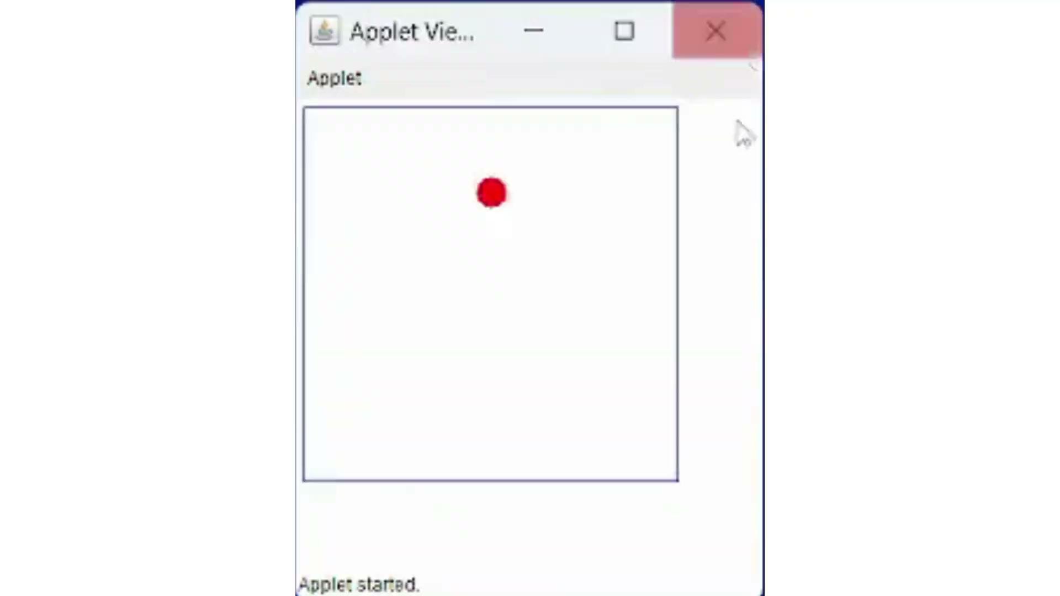
Panduan Activity (Output No 1)

Slide 5
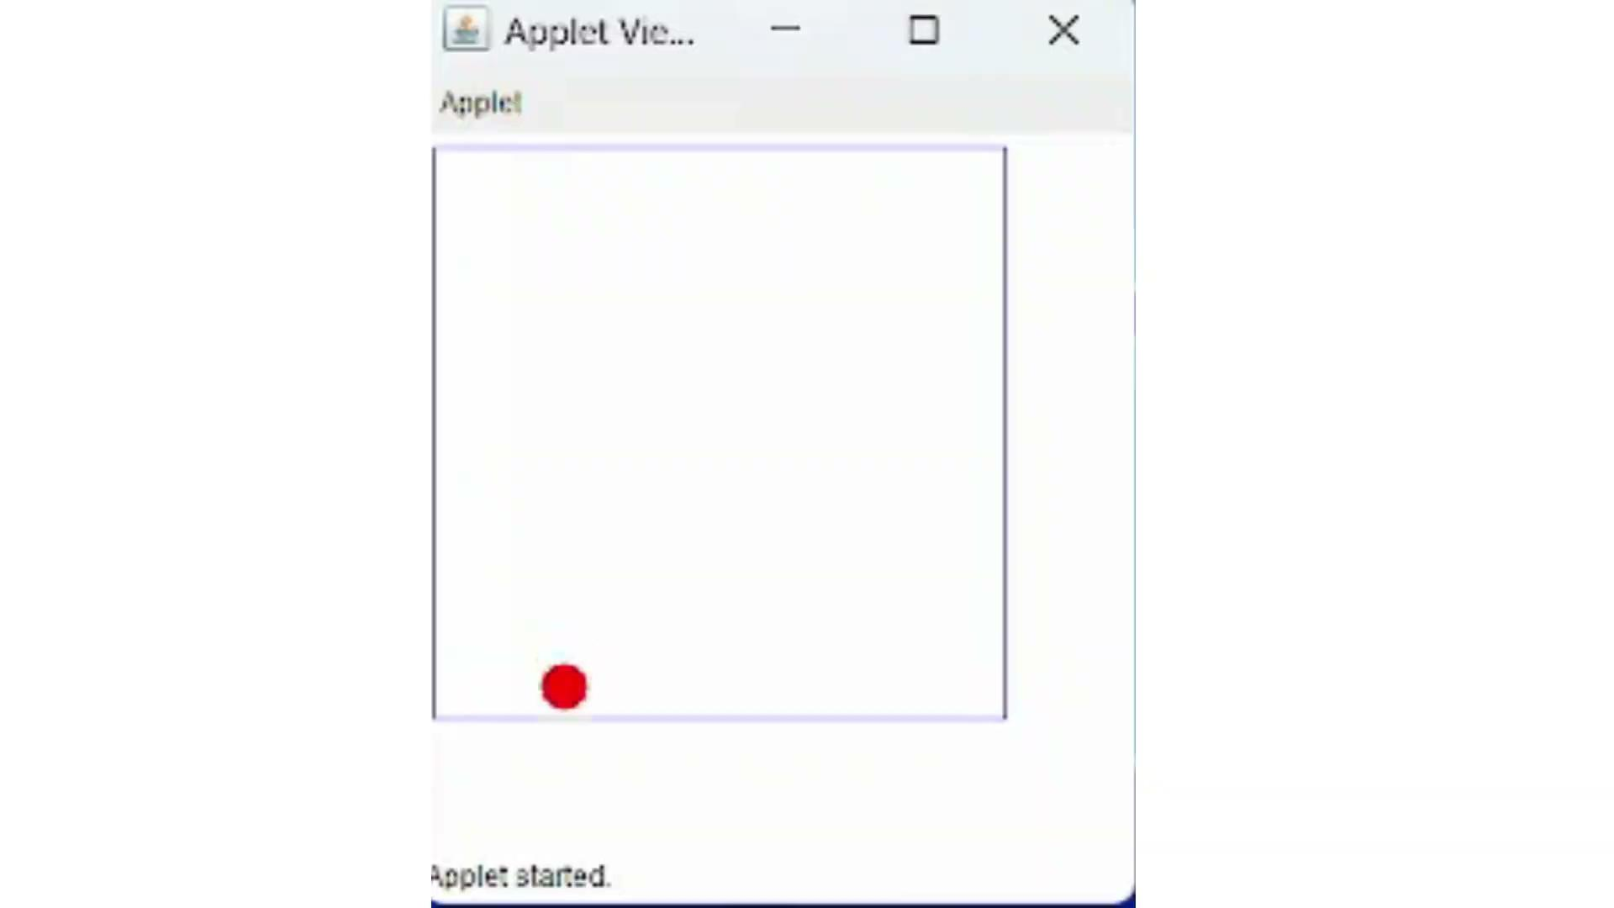
Panduan Activity (Output No 2)

Slide 6
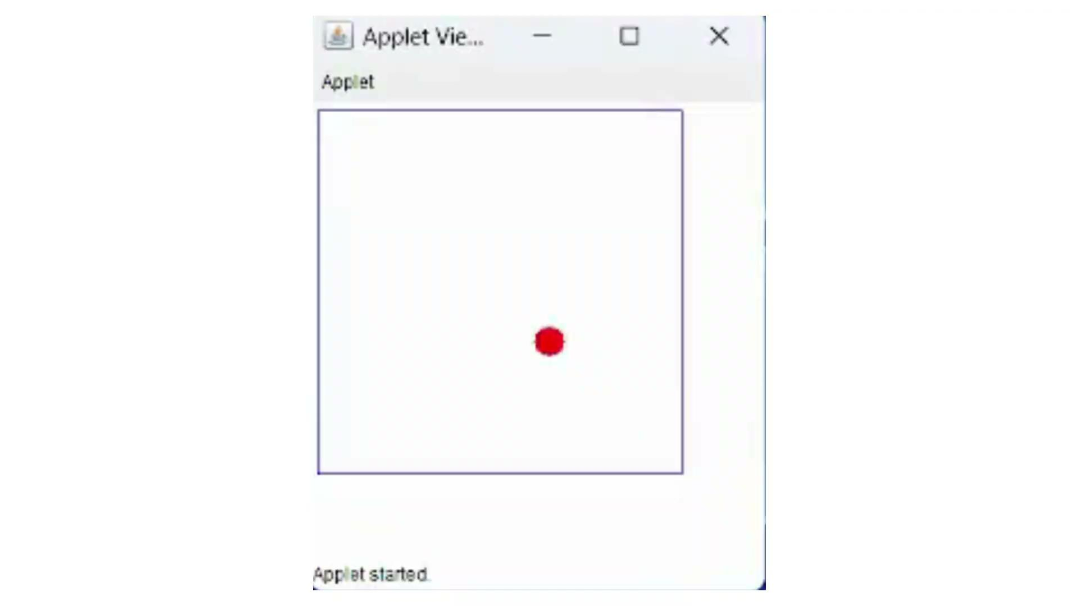
Panduan Activity (Output No 3)

Slide 7
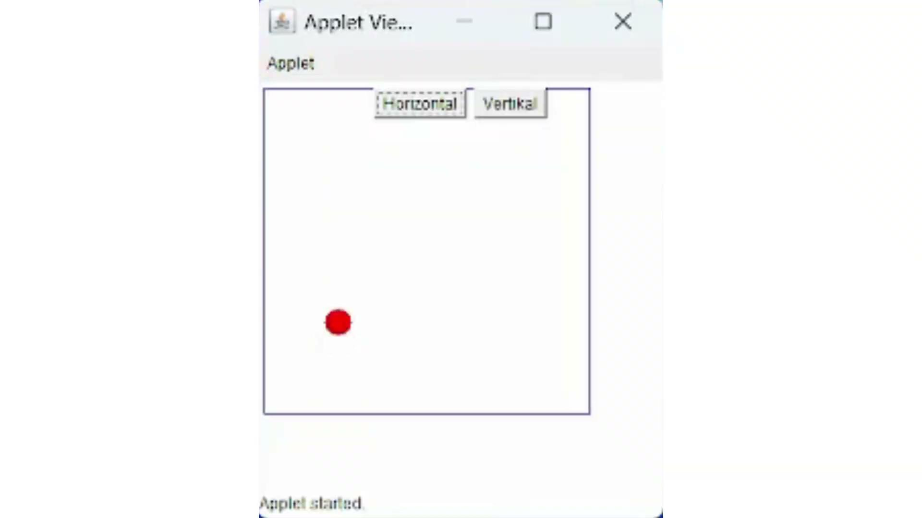
Panduan Activity (Output No 4)

Slide 8
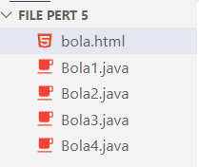
Panduan Activity

Slide 9
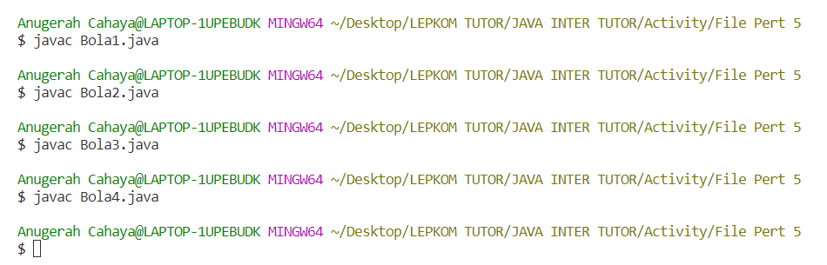
Panduan Activity

Slide 10
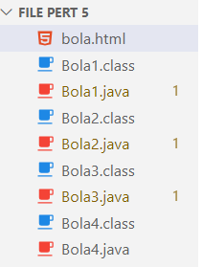
Panduan Activity

Slide 11
Panduan Activity

Slide 12
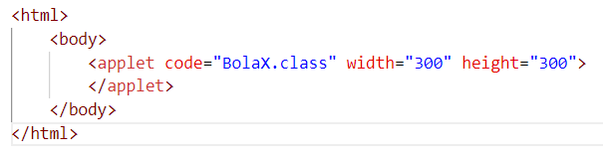
Panduan Activity (Codingan bola.html)

Slide 13
Panduan Activity
Di GoogleDocs Panduan Activity Pertemuan 5 Java For Intermediate

Slide 14

Thank You
https://vm.lepkom.gunadarma.ac.id/
cahayoyo@gmail.com
Anugerah Cahaya Utama
Pert5_Act1_Anugerah Cahaya Utama_10120171
F1221006

